Slide 1
SINUSOIDAL TOGUŇ ZYNJYRYNDA L INDUKTIWLIKLI SARYM we C sygymly kondensator
Meýilnama:
1.Sinusoidal toguň zynjyrynda L induktiwlikli sarym.
2.Sinusoidal toguň zynjyrynda C sygymly kondensator.

Slide 2
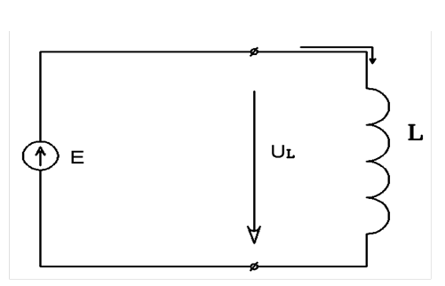
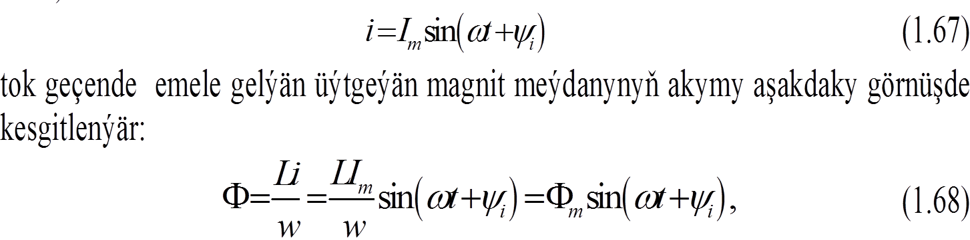
Sinusoidal toguň zynjyrynda L induktiwlikli sarym.
Aktiw garşylygy örän az bolan (R=0) L induktiwlikli sarymdan (1.31-nji a surat)

Slide 3
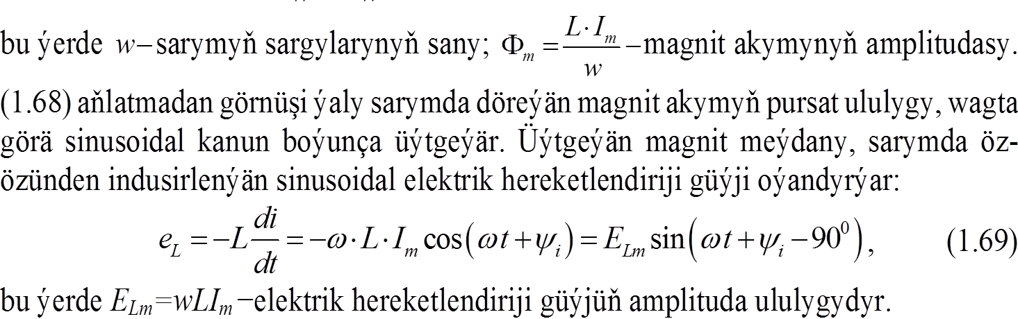
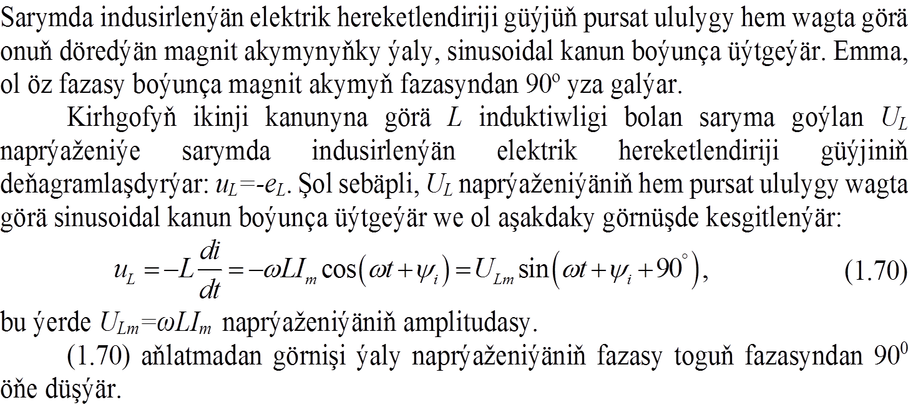

Slide 4
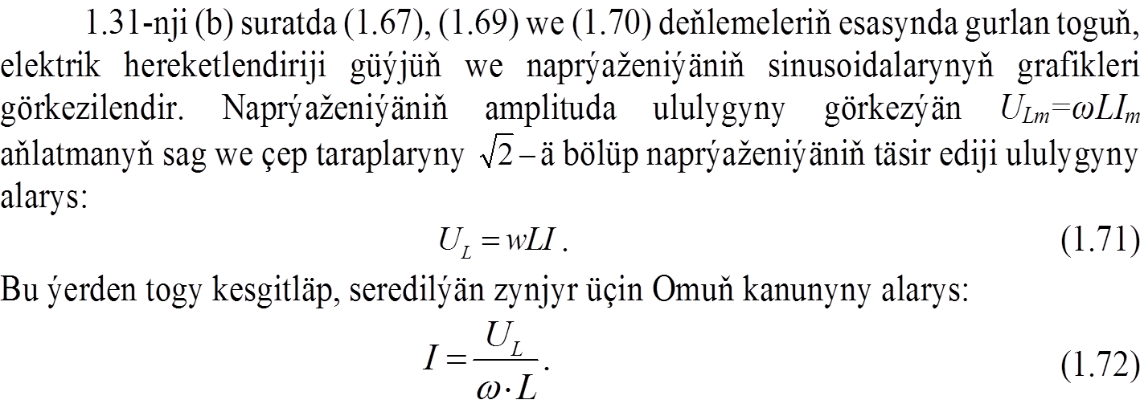
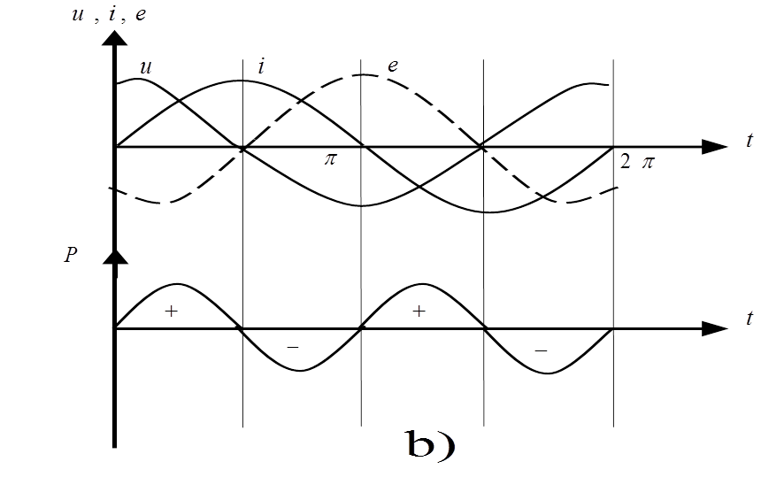

Slide 5
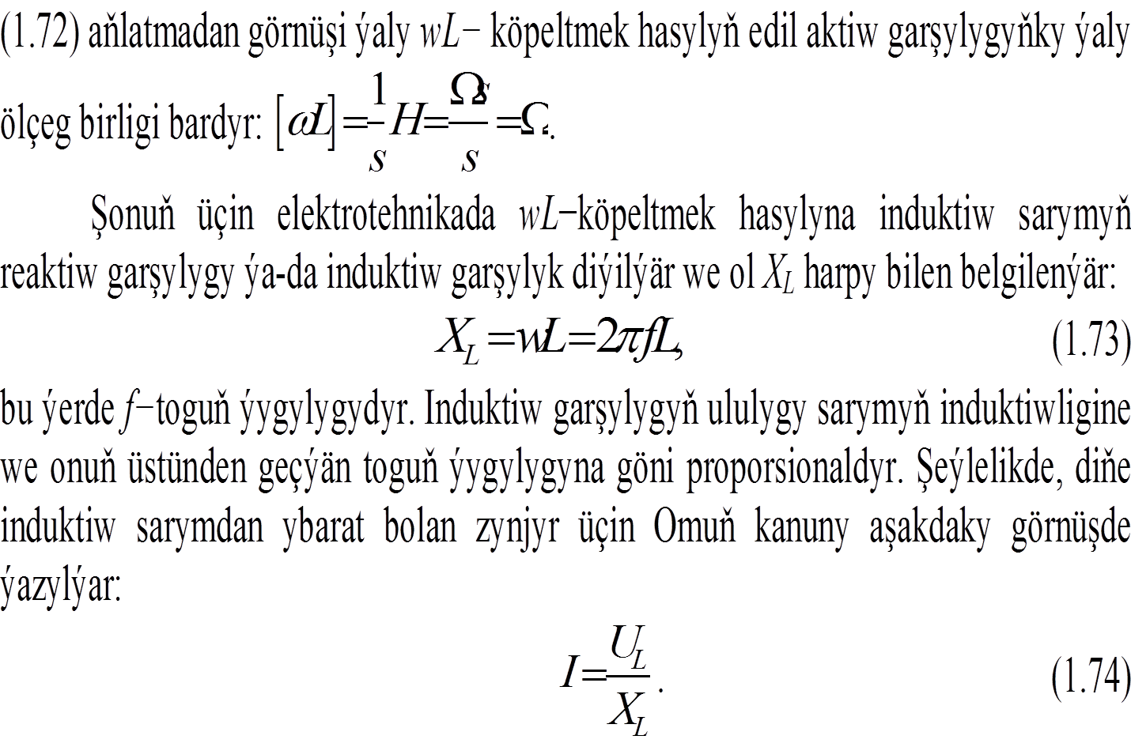

Slide 6
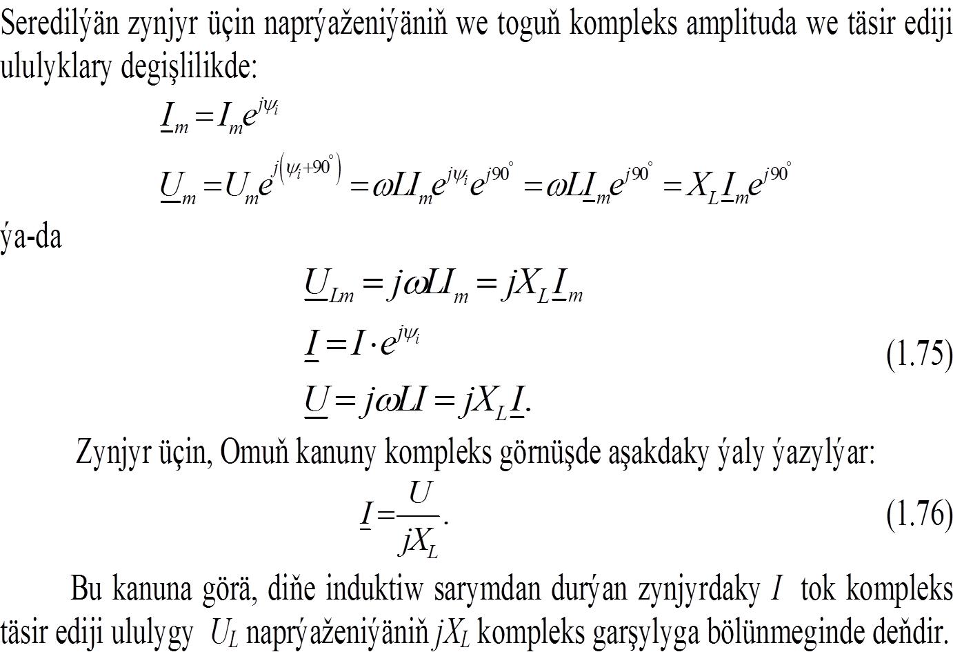

Slide 7
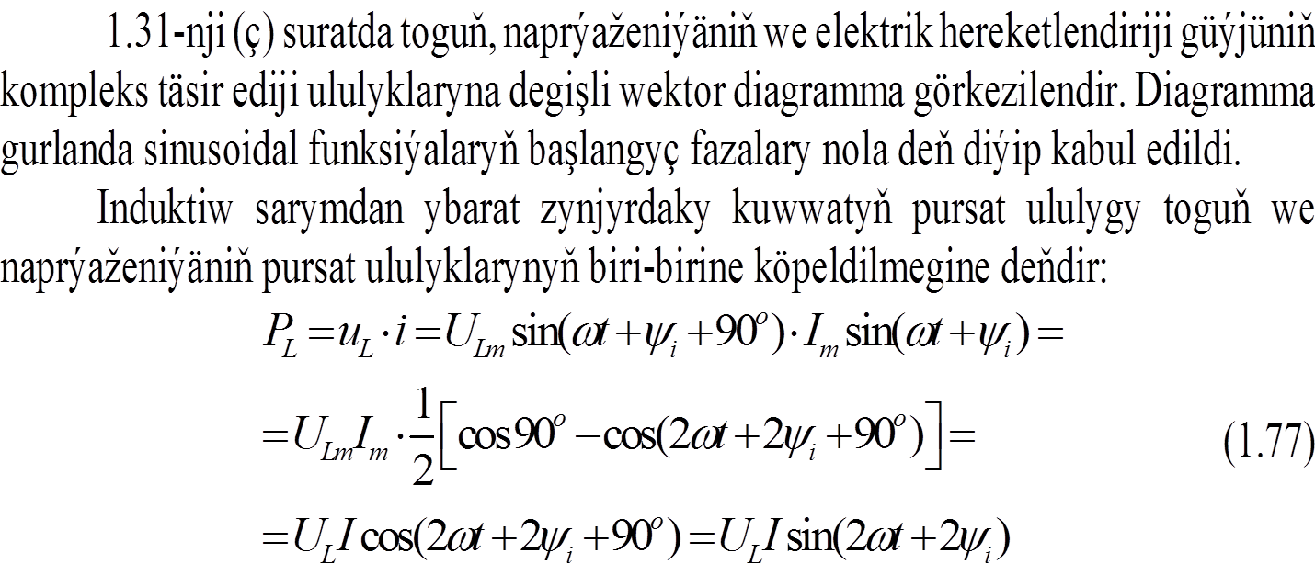
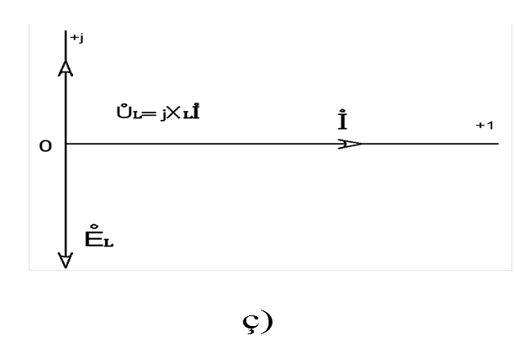

Slide 8
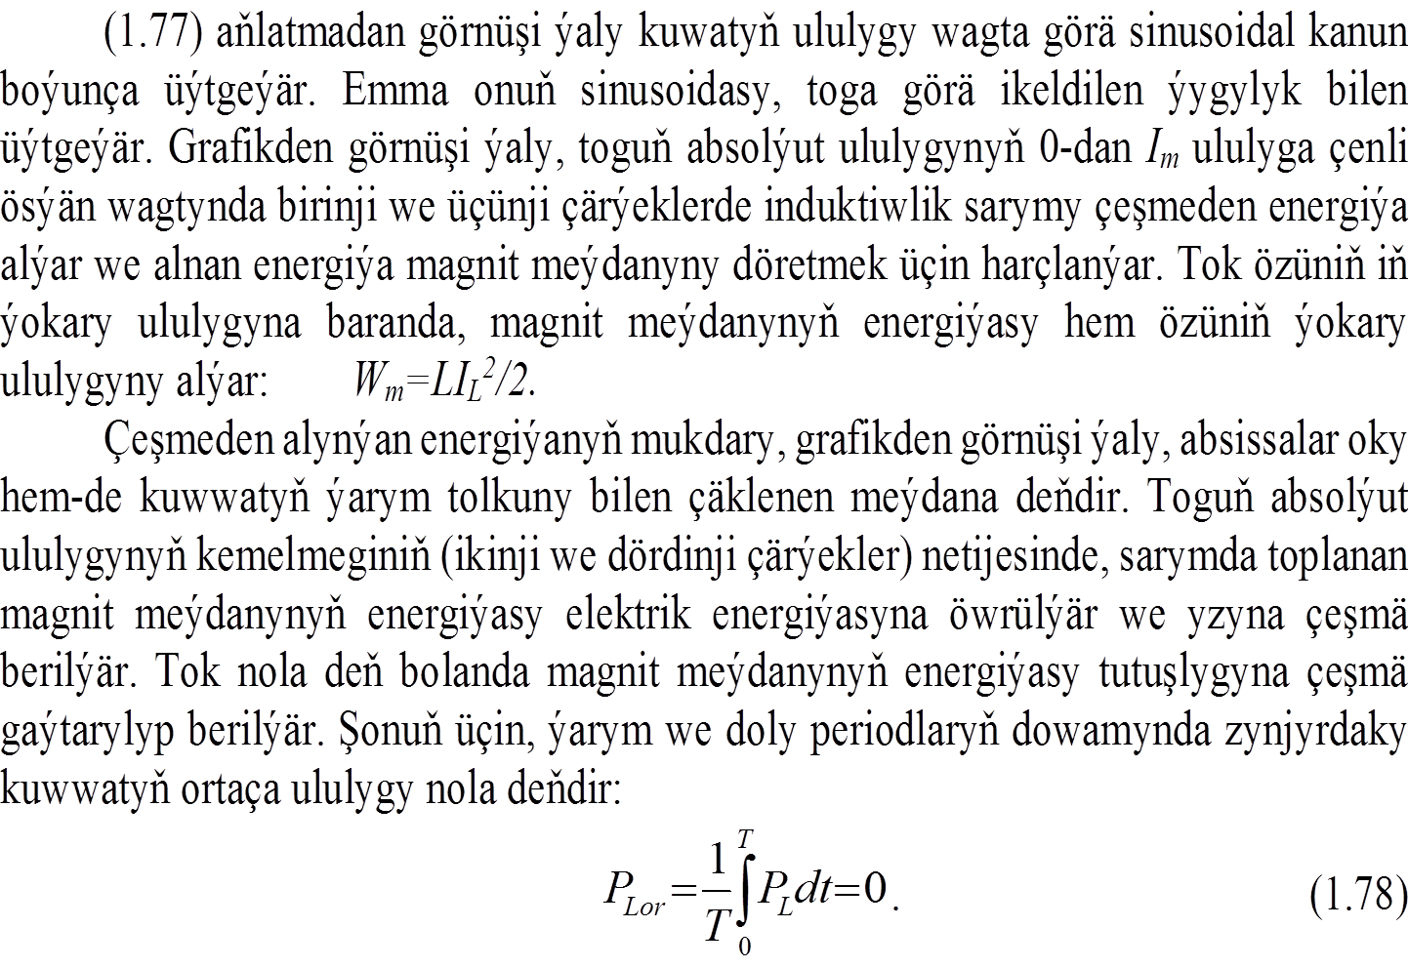

Slide 9
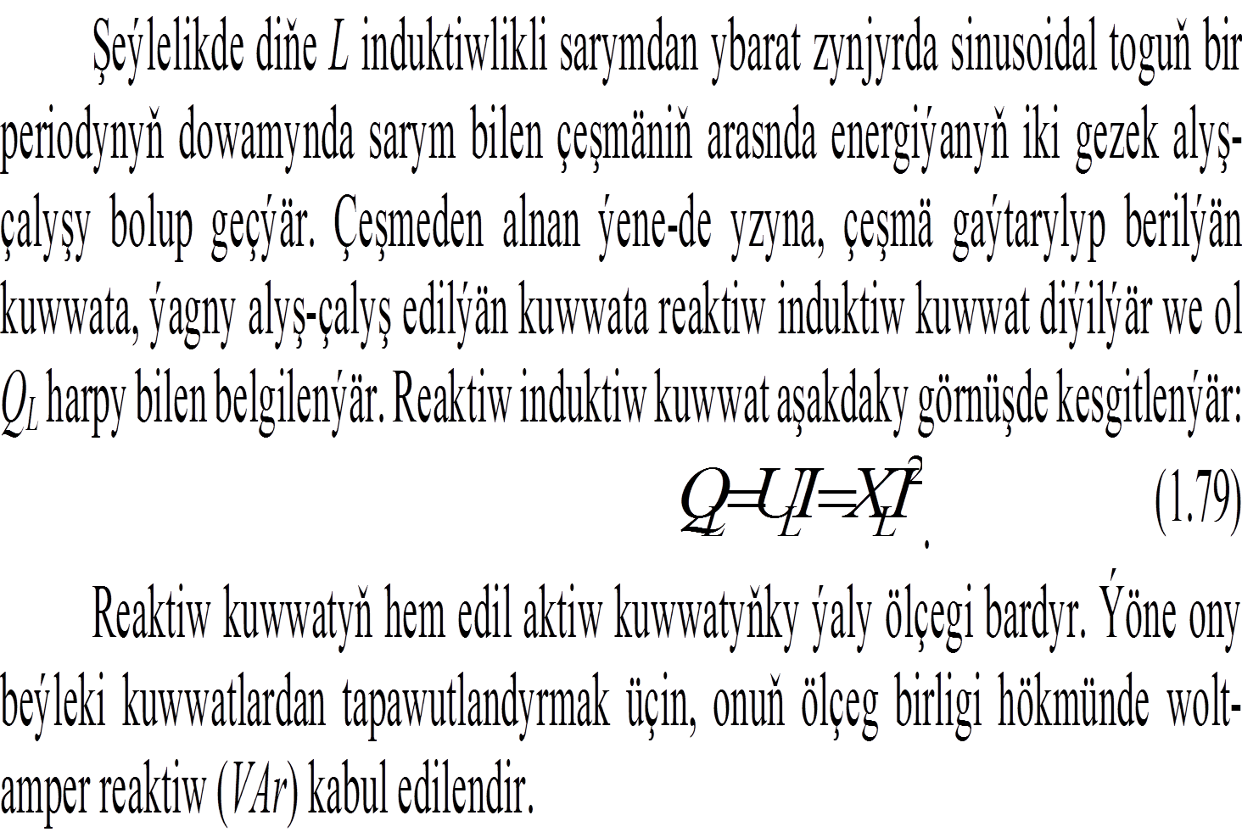

Slide 10
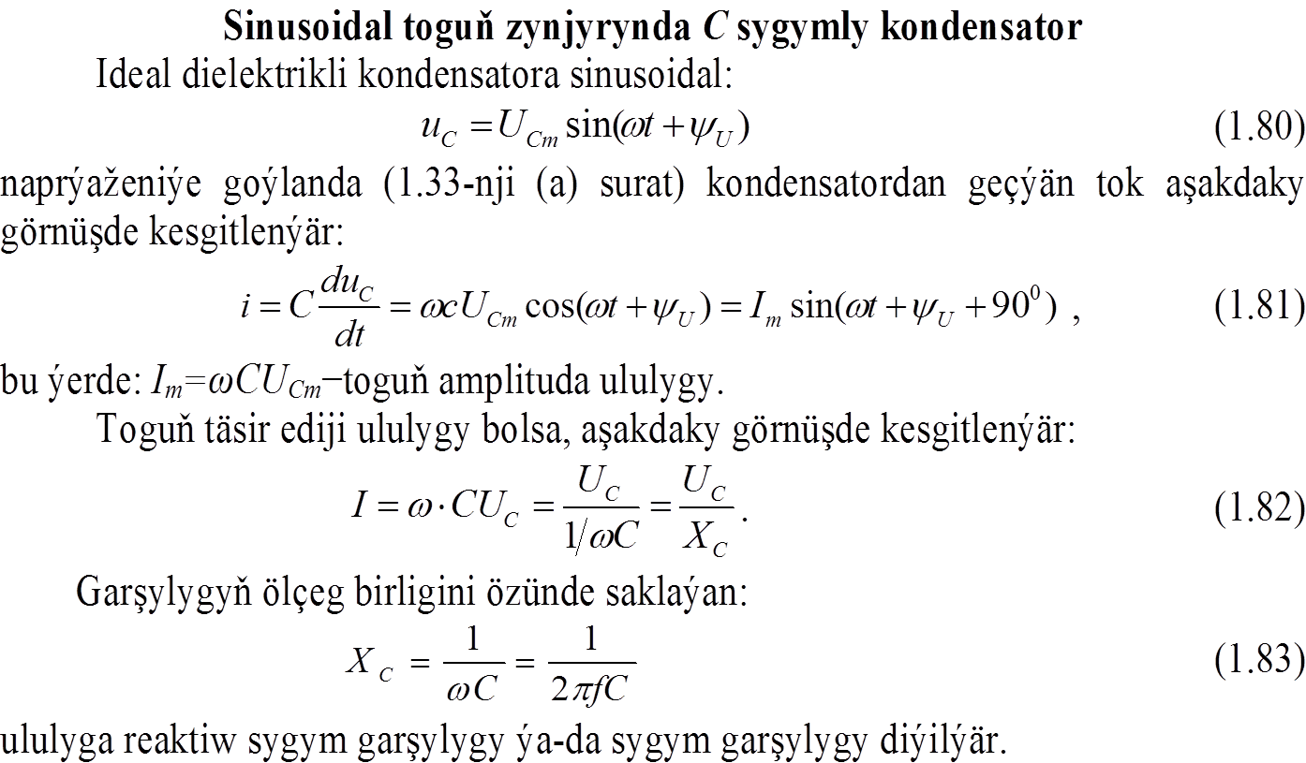
Sinusoidal toguň zynjyrynda C sygymly kondensator.

Slide 11
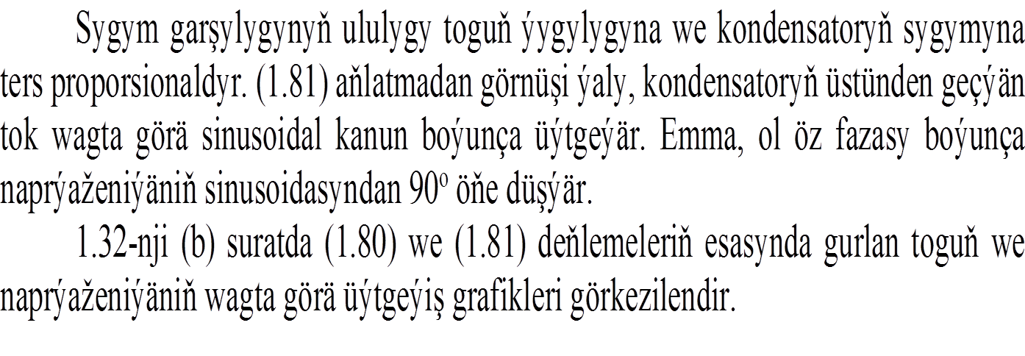
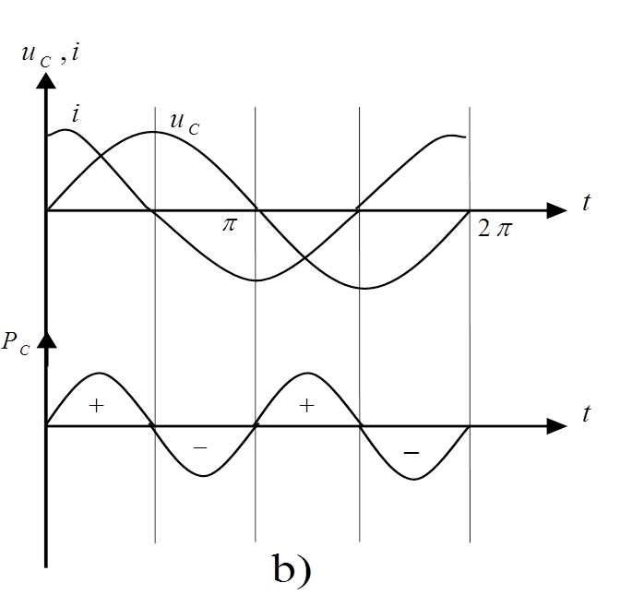
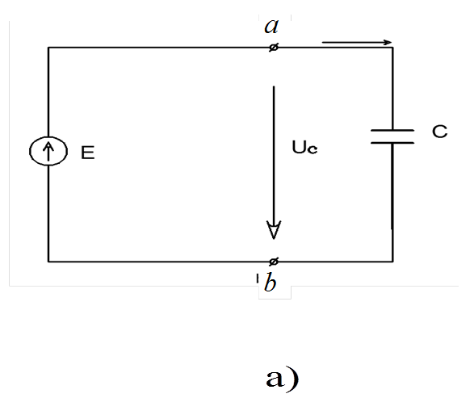

Slide 12
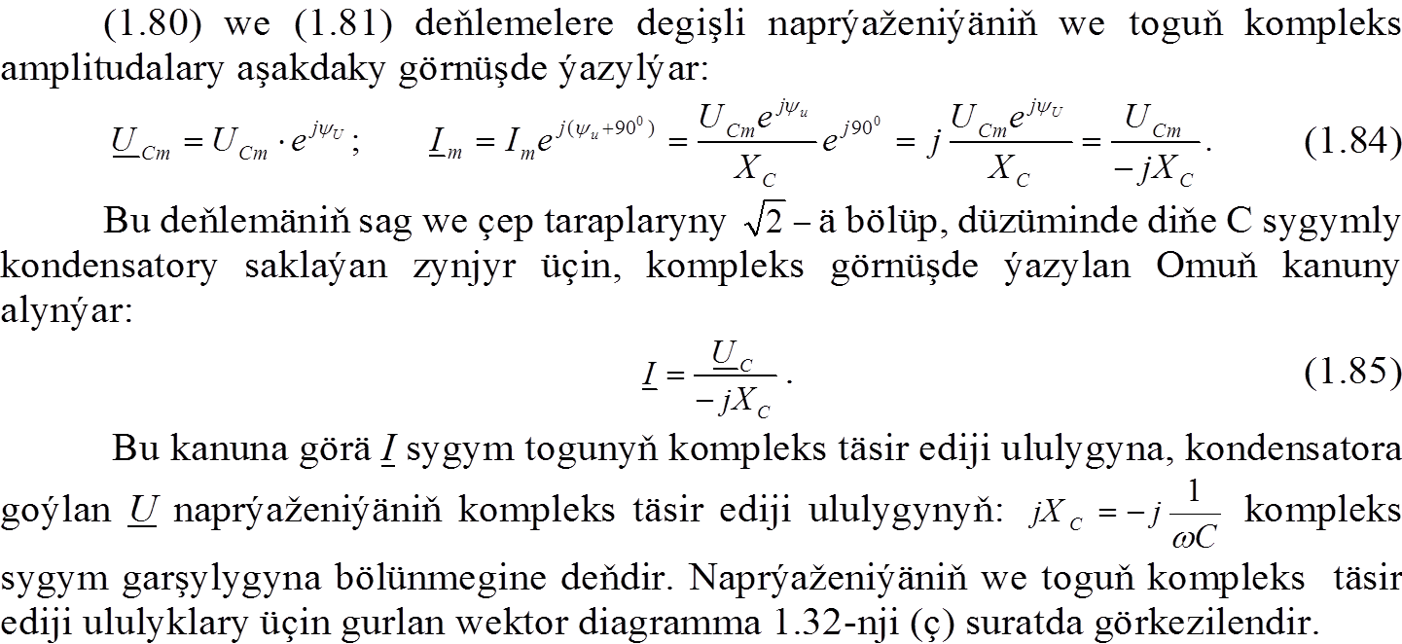
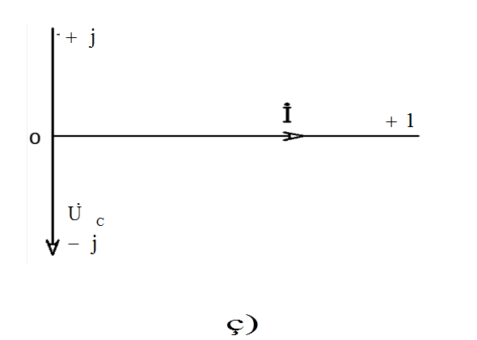

Slide 13
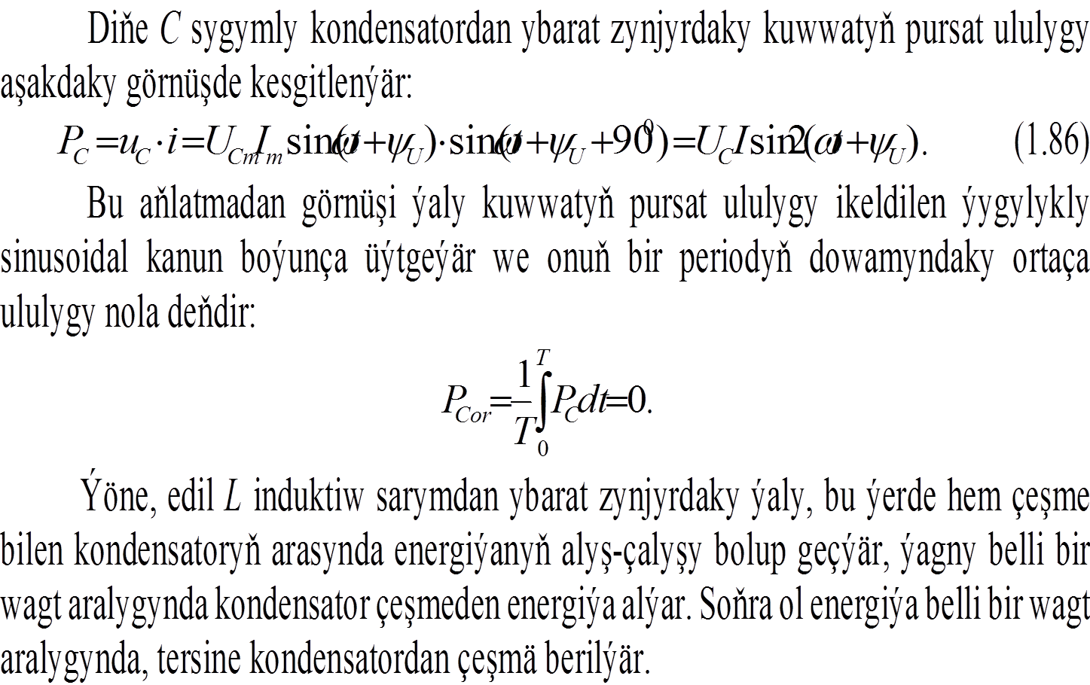

Slide 14
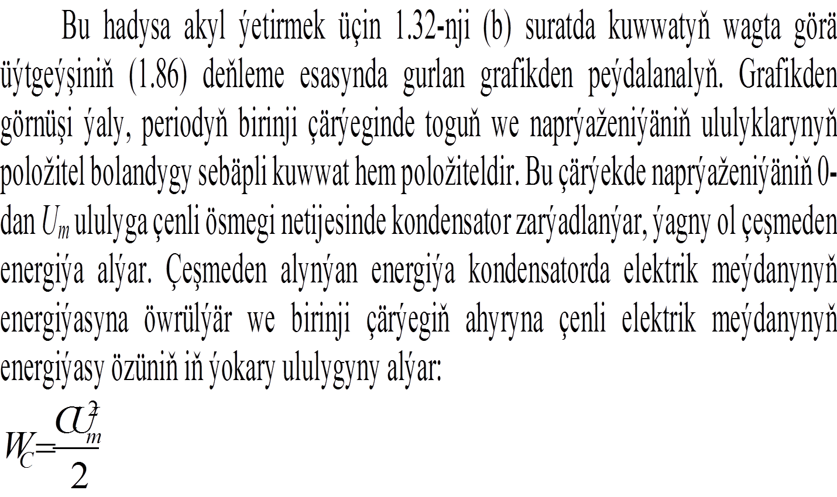

Slide 15
